Slide 1
Progetto Modulo 5

Slide 2
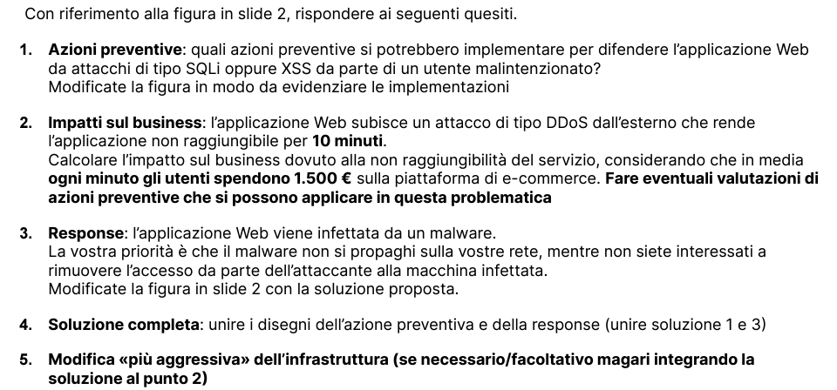
La traccia

Slide 3
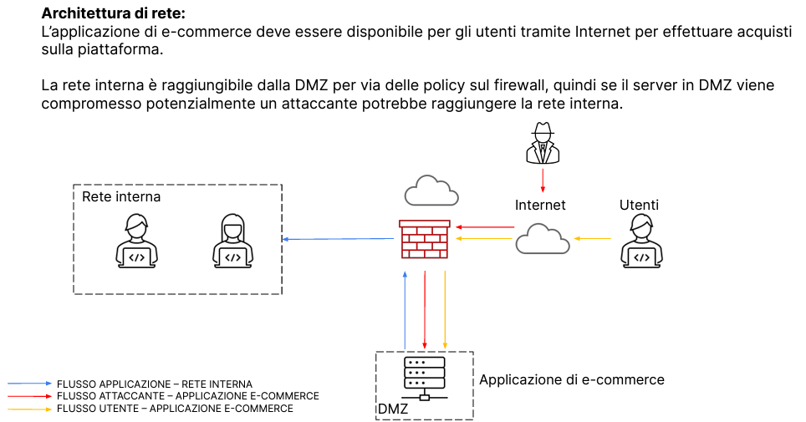
La traccia

Slide 4
1)Azioni preventive: Vulnerability Assessment
Innanzitutto per l’elaborazione delle azioni preventive in relazione agli attacchi SQLi e XSS possiamo prendere in esame i controlli preventivi previsti dall’ISO27002, in particolare secondo il punto 8.28 tali controlli preventivi si attuano:
«Per garantire che il software sia scritto in modo sicuro, riducendo così il numero potenziale di vulnerabilità della sicurezza delle informazioni nel software.»
Per cui possiamo procedere con i seguenti step:
Vulnerability Assessment: un'analisi delle vulnerabilità (Vulnerability Assessment, VA) concentra l'attenzione sulla valutazione delle vulnerabilità presenti in un sistema o in un'applicazione. Nello specifico delle vulnerabilità legate a SQL injection (SQLi) e cross-site scripting (XSS), un'analisi VA si concentrerebbe sull'identificazione di codice vulnerabile o di configurazioni errate che potrebbero consentire l'esecuzione di attacchi SQLi o XSS. Una volta individuate, queste vulnerabilità possono essere corrette per mitigare i rischi associati a potenziali attacchi.

Slide 5
1)Azioni preventive: SDLC
SDLC: Le protezioni contro gli attacchi SQLi (Injection) e XSS (Cross-Site Scripting) vengono verificate principalmente durante le fasi di sviluppo e test del ciclo di vita dello sviluppo del software (SDLC). Ecco in che modo questi controlli possono essere integrati nelle diverse fasi dell'SDLC:
Analisi dei Requisiti e Progettazione: Durante la definizione dei requisiti del sistema e la progettazione dell'architettura, è importante considerare le best practice per mitigare le vulnerabilità SQLi e XSS. Ad esempio, si possono definire regole di validazione dell'input per filtrare caratteri speciali e codice HTML dannoso.
Sviluppo: Durante lo sviluppo del software, i programmatori devono adottare pratiche di codifica sicura. Questo include l'uso di parametrizzazione delle query SQL anziché l'interpolazione di stringhe e l'escape o la codifica corretta dei dati in uscita per prevenire XSS. Inoltre, è importante utilizzare framework e librerie di sviluppo sicuro che integrino controlli automatici per queste vulnerabilità.

Slide 6
1)Azioni preventive: SDLC
Test: Durante la fase di test del software, è necessario eseguire test specifici per identificare vulnerabilità SQLi e XSS. Questi possono includere test di penetrazione per simulare gli attacchi e verificare se il software è vulnerabile. Inoltre, è importante eseguire test di sicurezza automatizzati e manuali per individuare eventuali debolezze nel codice.
Deploy e Manutenzione: Anche dopo il rilascio del software, è importante monitorare costantemente il sistema per individuare e mitigare eventuali vulnerabilità che potrebbero emergere in seguito. Questo può includere l'implementazione di sistemi di rilevamento delle intrusioni (IDS) e la configurazione di regole specifiche per identificare attacchi SQLi e XSS in tempo reale.

Slide 7
1)Azioni preventive: WAF
Un altro modo per intervenire in maniera preventiva su tali attacchi è usare un Web Application Firewall (WAF) che è un'applicazione software o hardware che si colloca tra una Web Application e l'utente finale e analizza il traffico HTTP in entrata e in uscita per individuare e bloccare potenziali minacce alla sicurezza.
In breve, un WAF protegge le web application da una varietà di attacchi, inclusi SQL Injection (SQLi) e Cross-Site Scripting (XSS), fornendo un ulteriore strato di difesa al di là delle misure di sicurezza implementate direttamente nell'applicazione stessa.
Ecco come un WAF può aiutare a mitigare attacchi SQLi e XSS:
Filtraggio delle query SQL malevole: Un WAF può rilevare e bloccare tentativi di SQL Injection analizzando le query SQL inviate all'applicazione e confrontandole con pattern e firme di attacco noti. Questo aiuta a prevenire l'esecuzione di query dannose sul database sottostante.

Slide 8
1)Azioni preventive: WAF
Validazione e sanitizzazione degli input: Un WAF può applicare regole di validazione e sanitizzazione agli input dell'utente, rifiutando le richieste che contengono caratteri o strutture sospette che potrebbero indicare un attacco XSS. Ad esempio, può rilevare e bloccare script JavaScript incorporati nei parametri delle richieste HTTP.
Protezione contro attacchi a livello di applicazione: Un WAF può rilevare modelli di traffico sospetto o comportamenti anomali che potrebbero indicare un attacco in corso, come tentativi ripetuti di accesso a risorse non autorizzate o manipolazioni dei parametri delle richieste. In risposta, può bloccare l'accesso o generare avvisi per l'amministratore di sistema.
In sintesi, un WAF agisce come un filtro di sicurezza tra le Web Application e gli utenti finali, identificando e bloccando potenziali minacce alla sicurezza come SQL Injection e Cross-Site Scripting. Integrando un WAF nella tua infrastruttura di sicurezza, puoi migliorare la protezione delle tue Web Application e ridurre il rischio di compromissione dei dati e delle vulnerabilità dell'applicazione.

Slide 9
1)Azioni preventive: Penetration Testing
Il penetration testing: comunemente noto come pentesting, è una pratica proattiva di sicurezza informatica finalizzata a identificare e sfruttare vulnerabilità nelle reti, nei sistemi e nelle applicazioni al fine di valutare la sicurezza di un'infrastruttura e fornire raccomandazioni per migliorare la sua protezione.
Ecco alcuni punti chiave su cosa potrebbe includere il pentest per affrontare questi rischi specifici:
Analisi delle vulnerabilità note: Il pentester esaminerà nuovamente l'applicazione alla ricerca di vulnerabilità note legate a SQLi e XSS che potrebbero essere state trascurate durante il processo di sviluppo e le fasi precedenti di valutazione della sicurezza.
Test di input validation: Verranno eseguiti test per valutare l'efficacia delle misure di validazione degli input implementate nell'applicazione per prevenire attacchi XSS e SQLi. Saranno esaminati i vari campi di input dell'applicazione, come form di registrazione, campi di ricerca e campi di inserimento dati, per identificare eventuali lacune nella validazione degli input.
Esplorazione dei parametri dell'URL: Il pentester esaminerà attentamente i parametri dell'URL dell'applicazione per individuare possibili punti vulnerabili che potrebbero essere sfruttati per attacchi XSS e SQLi, ad esempio cercando di iniettare script malevoli o manipolare le query del database.

Slide 10
1)Azioni preventive: Penetration Testing
Test di esecuzione di codice lato server: Verranno eseguiti test per valutare se esiste la possibilità di eseguire codice lato server tramite input non adeguatamente filtrati, che potrebbe portare a vulnerabilità come SQL Injection.
Analisi dei cookie e delle sessioni: Saranno esaminati i meccanismi di gestione delle sessioni e la sicurezza dei cookie per identificare eventuali debolezze che potrebbero essere sfruttate per attacchi XSS o per compromettere la sicurezza delle sessioni degli utenti.
Test di bypass del WAF: Saranno eseguiti tentativi di bypassare le regole del Web Application Firewall per verificare la sua efficacia nel rilevare e bloccare gli attacchi SQLi e XSS.
Analisi della gestione degli errori: Saranno esaminati i messaggi di errore generati dall'applicazione per identificare eventuali informazioni sensibili che potrebbero essere rivelate agli utenti e potrebbero essere sfruttate dagli attaccanti. In sintesi, il pentest per un ecommerce dopo l'implementazione di misure preventive come il VA, il WAF e le SDL sarà mirato a identificare eventuali vulnerabilità residue e a valutare l'efficacia delle contromisure adottate per proteggere l'applicazione da attacchi SQLi e XSS.

Slide 11
1)Azioni preventive: IDS
Nell'architettura descritta, un IDS (Intrusion Detection System) può essere utilizzato come misura preventiva per rilevare e prevenire intrusioni o attacchi informatici sulla rete, in particolare sulla DMZ e sui server web dell'e-commerce. Ecco come un IDS può essere implementato come misura preventiva:
Posizionamento strategico: L'IDS può essere collocato tra il firewall e la DMZ, monitorando il traffico in ingresso e in uscita verso i server web. Può anche essere posizionato internamente alla DMZ per monitorare il traffico tra i server web e altri servizi all'interno della zona demilitarizzata.
Rilevamento delle intrusioni: L'IDS analizza il traffico di rete in tempo reale alla ricerca di pattern o comportamenti sospetti che potrebbero indicare un tentativo di intrusione. Utilizza firme di attacco e algoritmi di rilevamento anomalo per identificare attività dannose o non autorizzate.
Generazione di avvisi: Quando l'IDS rileva un'attività sospetta o un potenziale attacco, genera immediatamente un avviso o una notifica per l'amministratore di sistema. Questo avviso consente all'amministratore di reagire rapidamente all'attacco e di prendere le misure necessarie per mitigare il rischio.
Blocco del traffico dannoso: In alcuni casi, l'IDS può essere configurato per bloccare automaticamente il traffico dannoso o sospetto in base alle regole predefinite. Questa funzionalità può contribuire a prevenire con successo gli attacchi prima che possano compromettere la sicurezza della rete o dei server web.

Slide 12
1)Azioni preventive: metodologia di Disaster Recovery
Un warm site è un'infrastruttura di riserva che è già configurata e pronta per l'utilizzo in caso di emergenza, ma che richiede ancora alcune configurazioni aggiuntive o l'installazione di software specifico per diventare completamente operativa.
Ecco come potrebbe funzionare una metodologia di disaster recovery con un warm site per una DMZ con un server per un'applicazione web di e-commerce:
Configurazione e preparazione preliminare: Prima di tutto, viene selezionato un warm site che è simile all'ambiente di produzione e-commerce, con hardware e software compatibili. L'ambiente del warm site potrebbe includere server, dispositivi di rete, storage e altre risorse necessarie.
Replica dei dati: I dati critici dell'applicazione web, come database, file di configurazione e asset statici del sito, vengono replicati regolarmente sul warm site. Questo assicura che i dati più recenti siano disponibili nel caso in cui sia necessario attivare il warm site a causa di un disastro.

Slide 13
1)Azioni preventive: metodologia di Disaster Recovery
Configurazione preliminare: Il warm site viene configurato in modo da riflettere il più possibile l'ambiente di produzione. Questo potrebbe includere l'installazione e la configurazione del sistema operativo, del server web, del software dell'applicazione e delle altre componenti necessarie.
Test e manutenzione regolari: Una volta configurato, il warm site viene sottoposto a test e manutenzione regolari per assicurarsi che sia pronto per l'attivazione in caso di emergenza. Ciò può includere test di ripristino, test di failover e aggiornamenti software.
Attivazione in caso di emergenza: Se si verifica un disastro che rende inutilizzabile l'ambiente di produzione, il warm site può essere attivato rapidamente. Questo coinvolge l'avvio dei server e delle applicazioni sul warm site e il reindirizzamento del traffico verso di esso. Una volta attivato il warm site, diventa l'ambiente operativo primario finché l'ambiente di produzione non viene ripristinato o riparato.
Ripristino dell'ambiente di produzione: Dopo aver risolto il disastro o l'incidente, l'ambiente di produzione può essere ripristinato utilizzando i dati salvati sul warm site. I dati modificati durante il periodo di attivazione del warm site possono essere sincronizzati o trasferiti indietro all'ambiente di produzione prima del ripristino completo delle operazioni.

Slide 14
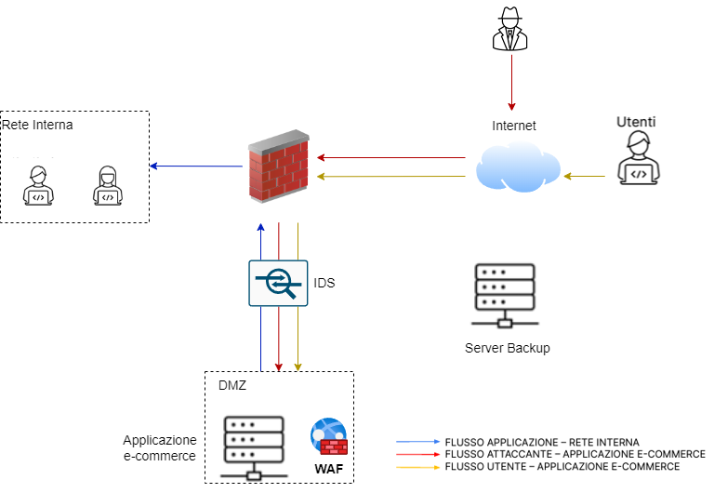
Architettura di rete: misure preventive

Slide 15
2)Impatti sul business
Per calcolare l’impatto dell’attacco DDos sull’applicazione semplicemente moltiplicheremo la cifra che andremo a perdere per ogni minuto di non raggiungibilità della WebApp per la durata prevista, per cui ogni volta che si subisce un attacco DDos avremo una perdita attesa di 15000€.
A ciò andrebbe aggiunta la frequenza di tali attacchi ad esempio su un arco temporale di un anno, in base a ciò verranno valutate diverse soluzioni.
Logicamente ogni soluzione avrà un costo, il quale se è inferiore alle perdite attese(che potremmo calcolare con l’ALE mettendo in relazione l’asset con l’evento avverso) potrebbe essere un investimento che ha senso fare. La convenienza dell’investimento verrebbe confermata calcolando il ROSI.
In accordo col punto 8.16 dell’ISO27002 dobbiamo controllare le reti, i sistemi e le applicazioni i quali devono essere monitorati per individuare comportamenti anomali e devono essere intraprese azioni appropriate per valutare eventuali incidenti di sicurezza delle informazioni.

Slide 16
2)Impatti sul business
Abbiamo due modi per mitigare una soluzione in relazione a tale problema:
Cloudflare: Cloudflare è una delle piattaforme leader nel settore della sicurezza web e della distribuzione dei contenuti. Offre un servizio completo di mitigazione DDoS che utilizza una vasta rete di server distribuiti in tutto il mondo per filtrare il traffico dannoso prima che raggiunga il server di destinazione. Utilizza un'ampia gamma di tecniche di mitigazione, inclusi filtri IP, analisi del comportamento del traffico e regole personalizzabili per proteggere contro vari tipi di attacchi DDoS. Cloudflare offre anche funzionalità aggiuntive come la protezione del DNS, la gestione del firewall e altro ancora.
Cloudflare CDN: Cloudflare offre anche una rete CDN (Content Delivery Network) globale che consente di distribuire i contenuti statici del sito web in modo efficiente e veloce in tutto il mondo. Utilizzando una rete di server distribuiti, la CDN riduce la latenza e migliora le prestazioni del sito web, offrendo agli utenti un accesso più rapido ai contenuti. La CDN di Cloudflare integra anche funzionalità di caching, compressione e ottimizzazione delle immagini per migliorare ulteriormente le prestazioni del sito web.

Slide 17
3)Azioni di rimedio: rilevamento ed analisi incidente
In caso l’applicazione Web venisse infettata prendendo come riferimento l’ISO27002 ci vengono in aiuto i controlli di tipo correttivo 5.26 “Response to information security incidents” e di tipo preventivo 5.27 “Learning from information security incidents”.
Nel primo caso si suggerisce ad esempio di contenere la diffusione del virus, raccogliere evidenze e condurre analisi forensi individuando la causa primaria dell’infezione.
Nel secondo invece acquisiremo nuove conoscenze che ci aiuteranno a rafforzare il Sistema.
In ottica di Incident Response gli indicatori da considerare al fine di rilevare l’incidente sono diversi:
Alert da IDS/IPS
Informazioni pubbliche relative a nuove vulnerabilità
Quanto viene rilevato tramite i logs
Per supportare l’analisi possiamo invece tener conto di:
Profilazione di reti e Sistemi
Utilizzo tool UEBA per profilare gli utenti in base alle azioni e rilevare comportamenti anomali
L’utilizzo dei SIEM per correlare i logs

Slide 18
3)Azioni di rimedio: contenimento, eliminazione e recupero
Accertato il fatto che la WebApp è infettata va contenuta la diffusione del malware, al momento per la configurazione di rete che abbiamo il server è posto in una DMZ separata dalla rete interna, ciò non basta in quanto i flussi dell’applicazione vanno ancora verso la rete interna.
Per cui bisogna procedere nel seguente modo:
Interrompere i flussi dalla WebApp verso la rete interna
Isolare il sistema infetto, magari aggiungendo delle policy al firewall che indirizzano il traffico dell’attaccante solo verso il sistema infetto
Spostare l’operatività della WebApp su un nuovo server in una nuova DMZ e indirizzare lì il traffico degli utenti (in tal caso i tempi per passare ad un nuovo server dipenderanno dal metodo adottato e quindi se si tratterà ad esempio di un cold site ci vorrà più tempo).
Nel frattempo va studiato l’attacco per capirne le cause ed evitare che si ripresenti in futuro.

Slide 19
3)Azioni di rimedio: contenimento, eliminazione e recupero
A tal fine possiamo procedere nel seguente modo:
L’IDS posizionato tra il firewall e il server infetto può rilevare attività sospette o comportamenti anomali sul traffico di rete diretto al server infetto e generare avvisi in tempo reale. Puoi quindi configurare regole specifiche per bloccare o limitare il traffico proveniente dall'attaccante verso il server compromesso.
Utilizzare eventualmente un SIEM per monitorare i log del server infetto e rilevare eventuali attività sospette o anomalie nel comportamento del sistema. Il SIEM può analizzare i log in tempo reale e generare avvisi quando viene rilevata un'attività potenzialmente dannosa. Puoi quindi prendere misure immediate per isolare il traffico dannoso o bloccare l'accesso al server compromesso.
In ottica di eliminazione ed eradicazione potremmo adottare diverse strategie di Clear, Purge e Destroy:
Clear (Pulizia):
Clear dei file di log: Rimuovere o archiviare i file di log dal server della DMZ per liberare spazio e garantire che eventuali tracce degli attacchi siano rimosse.
Clear dei database: Se l'attacco ha coinvolto il database della web app, eseguire una pulizia dei dati compromessi o delle viste danneggiate.

Slide 20
3)Azioni di rimedio: contenimento, eliminazione e recupero
Purge (Pulizia più approfondita):
Purge dei file sospetti: Individua e rimuovi tutti i file sospetti o potenzialmente dannosi che potrebbero essere stati caricati sul server durante l'attacco.
Purge dei processi sospetti: Interrompi e rimuovi eventuali processi o servizi sospetti che potrebbero essere stati avviati dall'attaccante.
Destroy (Distruggere completamente):
Destroy dei container o delle VM: Se la web app è eseguita in un ambiente containerizzato o virtualizzato, distruggi completamente il container o la VM coinvolta nell'attacco e ricrea un'istanza pulita.
Destroy dei server compromessi: Se l'attacco è stato particolarmente dannoso o non si riesce a garantire la pulizia completa del server della DMZ1, potrebbe essere necessario decommissionare completamente il server compromesso e sostituirlo con uno nuovo.

Slide 21
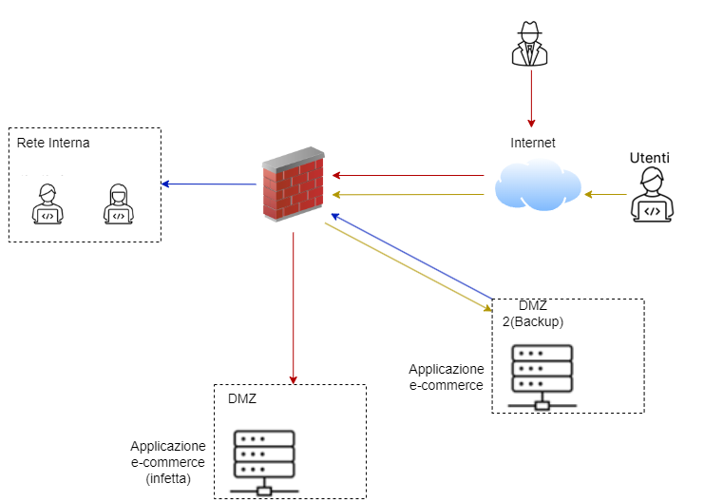
Architettura di rete: post remediation

Slide 22
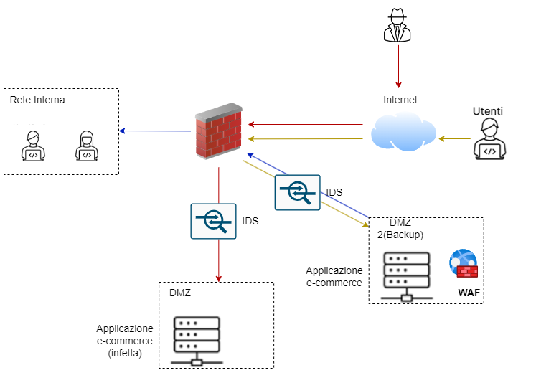
4) Architettura di rete finale

Slide 23
5)Modifica infrastruttura «aggressiva»
Nella nostra architettura di rete, ci troviamo di fronte alla sfida di proteggere la nostra web app per l'ecommerce da una serie di minacce, tra cui attacchi SQLi, XSS e altri tipi di malware. Per migliorare ulteriormente la nostra infrastruttura e aumentare la sicurezza della nostra web app, possiamo introdurre due componenti chiave: un Security Information and Event Management (SIEM) e una Threat Intelligence (TI) Platform.
Il SIEM ci offre la possibilità di raccogliere, correlare e analizzare i dati provenienti da diversi dispositivi e sistemi della nostra rete, inclusi i firewall, gli IDS/IPS e i server, per individuare potenziali minacce e anomalie. Questo ci permette di avere una visibilità completa sulle attività della nostra rete e di rispondere rapidamente agli eventi di sicurezza.
La TI Platform, invece, ci fornisce informazioni aggiornate sulle minacce provenienti da fonti esterne, come feed di intelligence sulle minacce, siti web specializzati e collaborazioni con altri enti di sicurezza. Queste informazioni ci aiutano a identificare le nuove minacce e ad adottare misure preventive per proteggere la nostra web app.
Integrando il SIEM e la TI Platform nella nostra architettura di rete, possiamo migliorare notevolmente la nostra capacità di rilevare, prevenire e rispondere agli attacchi, proteggendo così la nostra web app e garantendo la continuità delle nostre operazioni commerciali.

Slide 24
5)Modifica infrastruttura «aggressiva»: SIEM
Il SIEM (Security Information and Event Management) è una soluzione software che offre funzionalità di raccolta, archiviazione, analisi e correlazione dei dati di sicurezza provenienti da diverse fonti all'interno di un'organizzazione. Queste fonti includono i log di sicurezza generati da dispositivi di rete, sistemi operativi, applicazioni, firewall, IDS/IPS e altri dispositivi di sicurezza.
Nell'architettura di rete descritta in precedenza, il SIEM svolge un ruolo fondamentale nel raccogliere e analizzare i log e gli eventi di sicurezza provenienti da tutte le parti della rete, inclusi il firewall, il server Web App, l'EDR e altri dispositivi e applicazioni.
Ecco come può aiutare a mitigare gli attacchi XSS e SQLi:
Rilevamento precoce degli attacchi: Il SIEM è in grado di monitorare costantemente il traffico di rete e gli eventi sugli endpoint alla ricerca di segni di attività sospette associate ad attacchi XSS e SQLi. Questi segni includono tentativi di accesso non autorizzato, tentativi di iniezione di codice malevolo nei dati di input, tentativi di accesso a risorse non autorizzate e altro ancora.

Slide 25
5)Modifica infrastruttura «aggressiva»: SIEM
Correlazione degli eventi: Il SIEM può correlare eventi apparentemente non correlati per individuare pattern di attacco complessi che potrebbero indicare un attacco in corso. Ad esempio, potrebbe correlare un aumento del traffico anomalo verso un'applicazione Web con una serie di tentativi di accesso non autorizzato su un endpoint specifico, segnalando così un potenziale attacco XSS o SQLi.
Allarme e risposta automatica: Una volta individuati gli eventi sospetti, il SIEM può generare avvisi in tempo reale per gli amministratori di sicurezza o attivare risposte automatiche, come la disattivazione temporanea dell'accesso agli endpoint coinvolti nell'attacco o l'avvio di un'analisi approfondita per valutare l'estensione del danno.
Inoltre, il SIEM fornisce strumenti di reportistica e analisi che consentono agli amministratori di identificare tendenze nel tempo, valutare l'efficacia delle misure di sicurezza e rispondere in modo proattivo agli attacchi noti o emergenti. In questo modo, il SIEM si integra nella strategia di difesa in profondità dell'organizzazione, contribuendo a proteggere l'ambiente da una vasta gamma di minacce, inclusi gli attacchi XSS e SQLi.

Slide 26
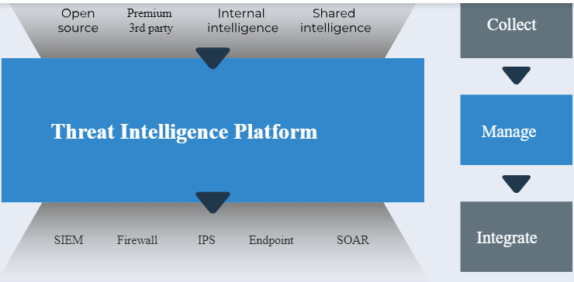
5) Modifica infrastruttura «aggressiva» : Threat Intelligence Platform
Un Threat Management Platform (TMP) è una piattaforma progettata per gestire e mitigare le minacce alla sicurezza informatica all'interno di un'organizzazione.
Essa svolge diverse funzioni, tra cui:
Rilevamento delle minacce: Monitora costantemente il traffico di rete, i log di sistema e altri dati per identificare comportamenti sospetti o attività indicative di attacchi informatici.

Slide 27
5) Modifica infrastruttura «aggressiva» : Threat Intelligence Platform
Analisi delle minacce: Utilizza algoritmi e tecniche avanzate per analizzare i dati raccolti e identificare potenziali minacce alla sicurezza, inclusi malware, attacchi DDoS, tentativi di intrusione e altre anomalie.
Risposta agli incidenti: Fornisce strumenti per rispondere prontamente agli incidenti di sicurezza, inclusi processi automatizzati per bloccare l'accesso alle risorse compromesse, isolare le macchine infette e avviare azioni correttive.
Gestione delle informazioni di sicurezza: Agisce come un "collezionatore" di informazioni da diverse fonti, inclusi database di vulnerabilità, feed di intelligence sulle minacce e report sugli incidenti, per tenere aggiornati i dispositivi di sicurezza sulla rete. Il ruolo di "collezionatore di informazioni" è particolarmente importante per mantenere aggiornati i dispositivi di sicurezza sulla rete. La piattaforma TMP raccoglie costantemente informazioni sui nuovi tipi di minacce, le vulnerabilità scoperte e gli indicatori di compromissione (IOC) segnalati da fonti attendibili su Internet. Queste informazioni vengono quindi utilizzate per aggiornare le firme dei dispositivi di sicurezza, le regole di rilevamento delle minacce e le politiche di sicurezza per proteggere la rete dall'evolversi delle minacce informatiche.

Slide 28
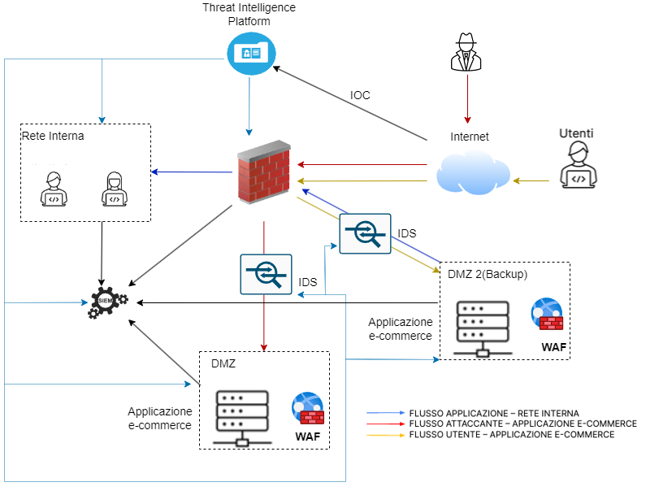
Architettura di rete finale(Enhanced)

